Slide 1


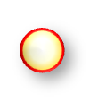

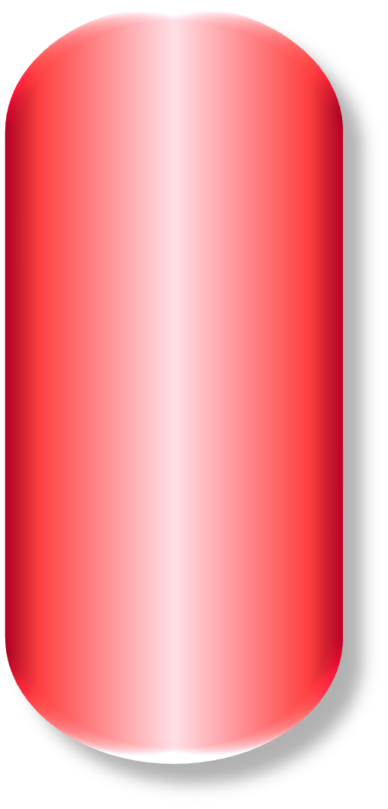

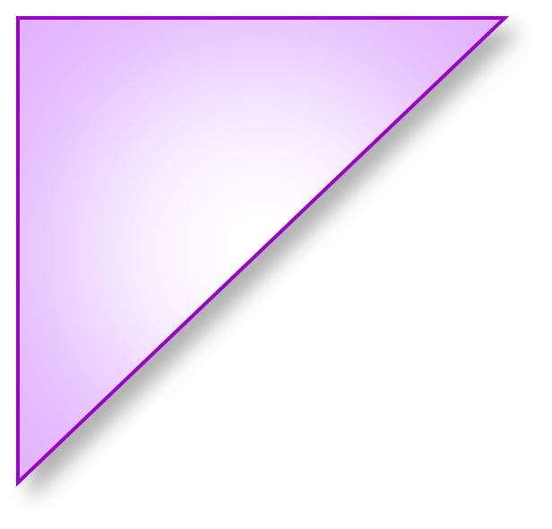






















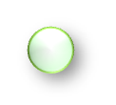





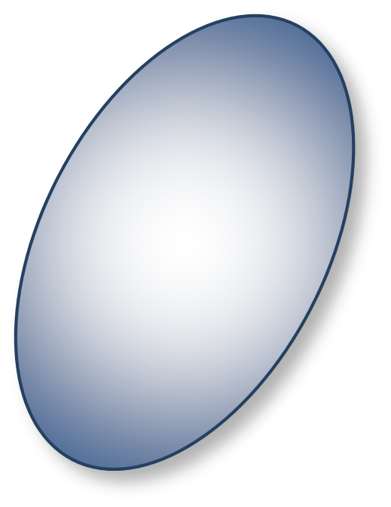























FOIE
↓ cétogenèse
lipogénétique
anti-lipolytique
corps cétoniques
-
LPL
TGL
acétylCoA
AG
-
CM
+
TG
alanine
+
glycérol 3P
↓ neo-glucogenèse
-
VLDL
glucose
glucose
+
T. ADIPEUX
+
+
glycogène
+
glucose
hypoglycémiante
↑ glycogénogenèse
+
glycogène
+
REIN
glucose
filtration glomérulaire
acétylCoA
+
100%
+
GLUT
Krebs
réabsorption tubulaire
alanine
-
MUSCLE
Protéines
Rôle de l’insuline

